Slide 1

Java Fundamentals
Course Part 8

Slide 2

Introductie
Agenda – Dag 8
Java Object Oriented Concepts – Java Packages & API
Java Object Oriented Concepts – Java IO deel I
Java Object Oriented Concepts – Java Exception Handling
Java Object Oriented Concepts – Java IO deel II
Java Object Oriented Concepts – Java Collection Framework
Assignment 33 – User Input
Assignment 34 – Try Catch Finally
Assignment 35 – File Reader
Assignment 36 – File Writer
Assignment 37 - ArrayList
Assignment 38 - HashMap
Assignment 39 – List Of Colors
Assignment 40 – Map Of Colors
Assignment 41 – Words Count

Slide 3
Java Object Oriented Concepts
Java Packages & API
Een package in Java wordt gebruikt om gerelateerde classes te groeperen. Zie het als een map in een mappenstructuur. Packages worden gebruikt om naamconflicten te voorkomen en om ​​beter onderhoudbare code te schrijven.
Packages zijn onderverdeeld in twee categorieën:
Build-in Packages (packages van de Java API)
User-defined Packages (eigen gemaakte packages)

Slide 4
Java Object Oriented Concepts
Java Packages & API – Build-in Packages
De Java API is een library van voorafgeschreven classes, die gratis te gebruiken zijn en zijn opgenomen in de Java Development Environment.
De library bevat componenten voor het beheer van invoer, databaseprogrammering en heel veel meer. De volledige Java 11 API is terug te vinden op: https://docs.oracle.com/en/java/javase/11/docs/api/index.html
De library is verdeeld in packages en classes. Dat wil zeggen dat dat er enkele classes geïmporteerd kunnen worden of een complete package met daarin alle classes die tot de package behoren.

Slide 5
Java Object Oriented Concepts
Java Packages & API – Import a class or package
Om gebruik te kunnen maken van een class of package van een library, dient de class of package geïmporteerd te worden.
Het keyword ‘import’ wordt gebruikt voor het importeren van een class of package.
Import syntax is als volgt:
import package.name.Class; // Import a single Class
import package.name.*; // Import the whole package
De imports staan altijd boven in de class waar ze gebruikt worden.

Slide 6
Java Object Oriented Concepts
Java Packages & API – Import a single class - Example
import java.util.Scanner; // import java.util.*;
class MyClass { public static void main(String[] args) { Scanner scanner = new Scanner(System.in); System.out.println("Enter username"); String userName = scanner.nextLine(); System.out.println("Username is: " + userName); } }
De eerste import importeert uit de package java.utils de class Scanner, welke vervolgens in de main method gebruikt wordt.
De tweede import (hier uitgecommentarieërd) importeert alle classes (incl. Scanner) van de package java.util
Notes:
De Scanner class wordt verder op in de presentatie besproken

Slide 7
Java Object Oriented Concepts
Java Packages – User-defined Packages
package mypack; class MyPackageClass { public void print() { System.out.println(“this is my package"); } }
De package mypack is de package waartoe de class MyPackageClass “leeft”.
In IntelliJ IDEA is het maken van een package (structuur) eenvoudig.
IntelliJ zorgt bij het maken van een class binnen een package ervoor dat de class tot de juiste package behoort. De package wordt automatisch boven de class vermeld.
Notes:
Hoewel gedurende de cursus al diverse keren een class aangemaakt is binnen een package is het handig om het nog even te laten zien.

Slide 8
Java Object Oriented Concepts
Java IO – Deel I
Input
Keyboard
Mouse
Scanner
Microphone
Files
…
Output
Display
Printer
Files
…
Notes:
Er zijn verschillende bronnen voor zowel input als output.
Keyboard om input van een gebruiker te krijgen
Files om gegevens op te slaan en opnieuw te kunnen gebruiken

Slide 9
Java Object Oriented Concepts
Java IO – User Input (Scanner)
De Scanner class wordt gebruikt om gebruikersinput te verkrijgen
De Scanner class bevindt zich in de package java.util
Om gebruik te kunnen maken van de Scanner class, moet er een object worden gemaakt, waarna gebruik gemaakt kan worden van de vele methoden.
Notes:
Er zijn verschillende bronnen voor zowel input als output.
Keyboard om input van een gebruiker te krijgen
Files om gegevens op te slaan en opnieuw te kunnen gebruiken

Slide 10
Java Object Oriented Concepts
Java IO – User Input (Scanner)
import java.util.Scanner; public class UserInput { public static void main(String[] args) { // Create a scanner object Scanner scanner = new Scanner(System.in); System.out.print("Enter an username: "); // Read user input and save in variable userName String userName = scanner.nextLine(); // Print the username System.out.println("The username is: " + userName); } }
Notes:
System.in is an InputStream which is typically connected to keyboard input of console programs.
In dit voorbeeld wordt gebruikt gemaakt van nextLine om de user input in te lezen.

Slide 11
Java Object Oriented Concepts
Java IO – User Input (Scanner)
nextBoolean(): leest een boolean waarde in van de gebruiker
nextByte(): leest een byte waarde in van de gebruiker
nextDouble(): leest een double waarde in van de gebruiker
nextFloat(): leest een float waarde in van de gebruiker
nextInt(): leest een int waarde in van de gebruiker
nextLong(): leest een long waarde in van de gebruiker
nextShort(): leest een short waarde in van de gebruiker
nextLine(): leest een String waarde in van de gebruiker
Notes:
De Scanner class heeft verschillende methoden om bepaalde datatypes in te lezen.

Slide 12

Java Object Oriented Concepts
Assignment 33 – User Input
Notes:
Double en float moeten ingevoerd worden met komma als decimaal teken, terwijl Java deze uitprint naar console met een punt!

Slide 13
Java Object Oriented Concepts
Java Exception
Bij het uitvoeren van Java code kan er verschillende fouten op treden, bijvoorbeeld gemaakte fouten door de ontwikkelaar, fouten door foutieve invoer en andere onvoorziene dingen.
Wanneer een fout optreedt, zal Java normaal gesproken stoppen en een fout bericht genereren. De technische term hiervoor is “Java throws an exception”
Het Try Catch mechanisme voor het afhandelen van fouten
Notes:
Voordat we verder gaan met IO – FileReader & FileWriter, behandelen we eerst Try Catch omdat we deze daarvoor nodig hebben.
Try catch finally is het mechanisme om fouten op een nette manier af te handelen.
Het is bedoeld ter kennisgeving aan de deelnemers, met ondersteuning van een paar voorbeelden. We gaan er niet al te diep op in.

Slide 14
Java Object Oriented Concepts
Java Exception – Try Catch Finally
De Try-Catch-Finally syntax
Er mogen meerdere catch blocks gebruikt worden wanneer meerdere soorten exceptions kunnen optreden
Finally is optioneel
try { // Block of code to try } catch (Exception e) { // Block of code to handle the exception/errors } finally { // Execute code after try-catch regardless of the result }

Slide 15
Java Object Oriented Concepts
Java Exception – Exception Types
Java definieert verschillende build-in exception types:
ArithmeticException
ArrayIndexOutOfBoundsException
ClassNotFoundException
FileNotFoundException
IOException
IllegalStateException
En vele anderen …
Naast de build-in exception types kunnen er ook custom exception types gedefinieerd worden

Slide 16
Java Object Oriented Concepts
Java Exception – Try Catch Finally statements
De Try-Catch-Finally voorbeeld
// An int array with 5 numbers int[] numbers = {10, 21, 89, 23, 89}; try { // Block of code to try // print the 6th element of the array, which doesn't exists // this throws an ArrayIndexOutOfBoundsException System.out.println(numbers[5]); } catch (ArrayIndexOutOfBoundsException e) { // Block of code to handle the exception/errors e.printStackTrace(); } finally { // Execute code after try-catch regardless of the result System.out.println("The try-catch has finished."); }
Notes:
Er zijn verschillende Exceptions zoals IOException,

Slide 17
Java Object Oriented Concepts
Java Exception – throw statement
Het throws statement geeft de mogelijkheid om een custom fout te maken
public static void main(String[] args) { checkAge(17); } public static void checkAge(int age) { if (age < 18) { throw new ArithmeticException("Access denied - You must be at least 18 years old."); } else { System.out.println("Access granted - You are old enough."); } }
Notes:
Een voorbeeld van throw in een methode checkAge

Slide 18
Java Object Oriented Concepts
Java IO – Deel 2 - Files
File Read: om gegevens in te lezen van het file system.
File Write: om gegevens weg te schrijven / op te slaan naar het file system.

Slide 19
Java Object Oriented Concepts
Java IO – File Reader
File Read: om gegevens in te lezen van het file system.
Classes FileReader en BufferedReader
// Classic BufferedReader and FileReader using try-with-resources construct try (FileReader reader = new FileReader("00_Course_Examples/input_data.txt"); BufferedReader bufferedReader = new BufferedReader(reader)) { // read line by line String line; while ((line = bufferedReader.readLine()) != null) { System.out.println(line); } } catch (IOException e) { e.printStackTrace(); }
Notes:
Er zijn binnen Java vele oplossingen om een file in te lezen. We behandelen hier de klassieke oplossing met FileReader en BufferedReader.
In bovenstaand voorbeeld wordt gebruik gemaakt van Java try-with-resources, hierdoor hoeven we niet expliciet de reader en bufferedReader te sluiten.

Slide 20
Java Object Oriented Concepts
Java IO – File Writer
File Write: om gegevens weg te schrijven / op te slaan naar het file system.
Classes FileWriter en BufferedWriter
// Open / create the output file try (FileWriter fileWriter = new FileWriter("07_Assignments/src/output.txt"); BufferedWriter bufferedWriter = new BufferedWriter(fileWriter)) { // Write some text to the output file bufferedWriter.write("Hello"); bufferedWriter.newLine(); bufferedWriter.write(“Java"); bufferedWriter.newLine(); bufferedWriter.write(“World!"); } catch (IOException e) { e.printStackTrace(); }
Notes:
Er zijn binnen Java vele oplossingen om een file te weg te schrijven. We behandelen hier de klassieke oplossing met FileWriter en BufferedWriter.
In bovenstaand voorbeeld wordt gebruik gemaakt van Java try-with-resources, hierdoor hoeven we niet expliciet de fileWriter en bufferedWriter te sluiten.

Slide 21
Java Object Oriented Concepts
Assignment 34 – Try Catch Finally

Slide 22
Java Object Oriented Concepts
Assignment 35 – File Reader

Slide 23
Java Object Oriented Concepts
Assignment 36 – File Writer

Slide 24
Java Object Oriented Concepts
Java Collection Framework
De collection in Java is een framework dat een architectuur biedt om een groep objecten op te slaan en te manipuleren.
Het Java collection-framework kunnen allerlei bewerkingen uitvoeren op gegevens, zoals zoeken, sorteren, invoegen, manipuleren en verwijderen.
Een Java collection betekent een verzameling van objecten van hetzelfde type.
Java collection-framework biedt veel interfaces (Set, List, Queue, Deque) en classes (ArrayList, Vector, LinkedList, PriorityQueue, HashSet, LinkedHashSet, TreeSet).
De intefaces en classes van het Java collection framework bevinden zich in de java.util package.

Slide 25
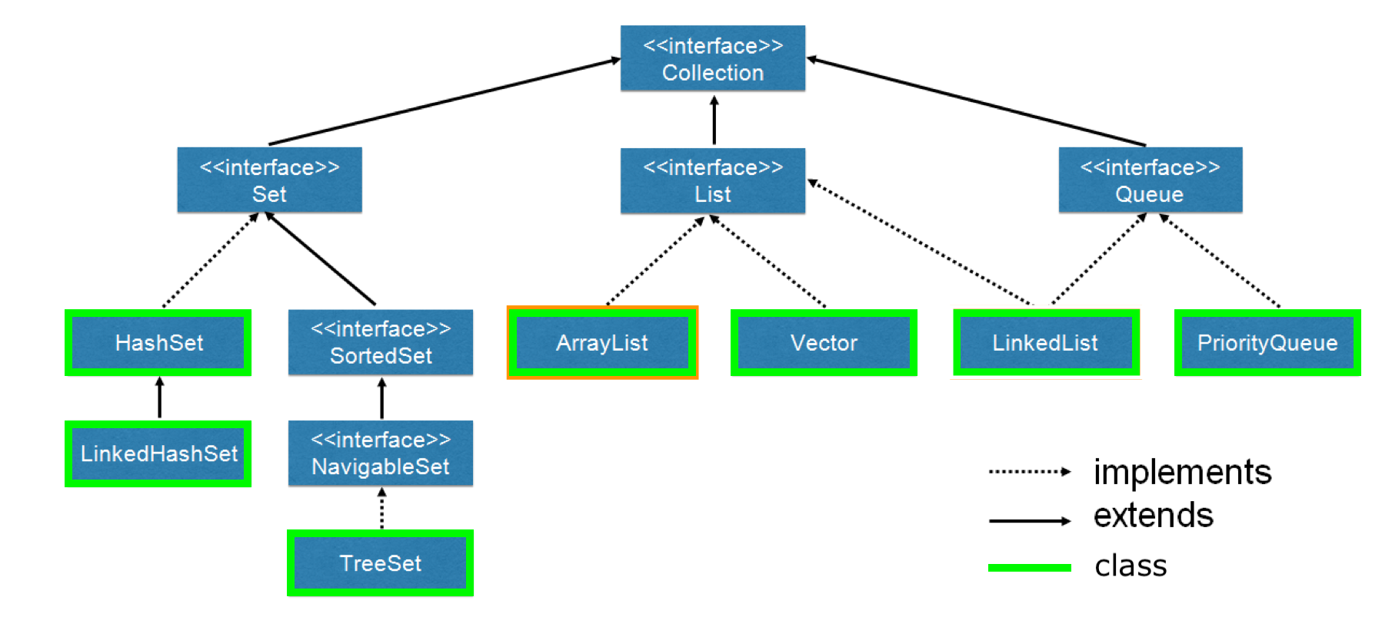
Java Object Oriented Concepts
Hierarchy of Collection Framework
Notes:
Hierarchy van het Collection Framework
De interface Collection is de root level interface van het Java Collection Framework
De meeste klassen in Java Collection Framework nemen over van deze interface.
Orange gemarkeerd wordt uitgelicht

Slide 26
Java Object Oriented Concepts
Java class Collections
De Collections class is een utility class in de package java.util
De class bestaat uit alleen statische methoden die worden gebruikt om te werken op objecten van het type Collection
Een aantal interesssante methoden zijn:
methode | omschrijving
sort() | om de elementen in de opgegeven lijst met collecties in oplopende volgorde te sorteren.
addAll() | voegt alle opgegeven elementen toe aan de opgegeven collectie
min() | om de minimale waarde van de gegeven collectie te krijgen.
max() | om de maximale waarde van de gegeven collectie te krijgen.

Slide 27
Java Object Oriented Concepts
Java class ArrayList
ArrayList is 1 van de classes uit de List familie die veel gebruikt wordt
ArrayList is te vergroten en te verkleinen in tegenstelling tot array
ArrayList bevat vele bruikbare methoden
ArrayList kan geen primitives bevatten, alleen referenced data types, voor primitive datatypes worden de overeenkomstige wrapper classes (Integer, Boolean, Double etc) gebruikt.
ArrayList behoudt de volgorde van invoer

Slide 28
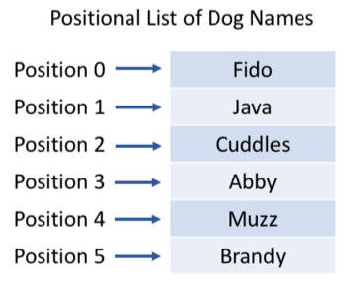
Java Object Oriented Concepts
Java class ArrayList
Notes:
Net als de array, heeft ArrayList ook indexen, beginnend bij nul
Ook heeft ArrayList een length
Elke index heeft een verwijzing naar het element, bijv index 4 verwijst naar Muzz

Slide 29
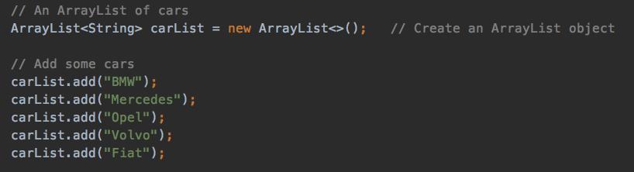
Java Object Oriented Concepts
Java class ArrayList – Voorbeeld I
Notes:
Het instantieren van een nieuw ArrayList object metString elementen
Het toevoegen van een aantal elementen van het type String

Slide 30
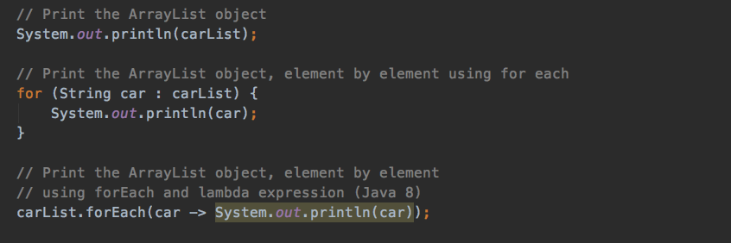
Java Object Oriented Concepts
Java class ArrayList – Voorbeeld II
Notes:
Printen van het ArrayList object in zn geheel.
Twee manieren om door een ArrayList te itereren.
De tweede is m.b.v. een lambda expressie (Java 8), details cver lambda expressies worden buiten scope gelaten. Alleen de syntax wordt hier uitgelegd.
Een derde manier om te itereren mbv de Iterator wordt buiten scope gelaten omdat deze vervangen kan worden door for-each, welke een veel eenvoudigere implementatie heeft.

Slide 31
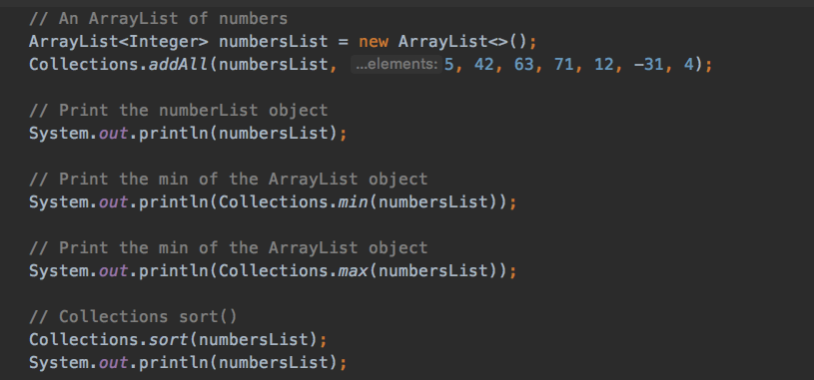
Java Object Oriented Concepts
Java class ArrayList – Voorbeeld III
Notes:
Twee andere manieren om door een ArrayList te itereren
De tweede is m.b.v. een lambda expressie (Java 8), details cver lambda expressies worden buiten scope gelaten. Alleen de syntax wordt hier uitgelegd.
Iterator wordt buiten scope gelaten omdat deze vervangen kan worden door for-each, welke een veel eenvoudigere implementatie heeft

Slide 32
Java Object Oriented Concepts
Assignment 37 – ArrayList & Collections
Notes:
Deelnemers werken de voorbeelden I, II en III uit om een eerste ervaring met ArrayLists en Collections te krijgen

Slide 33
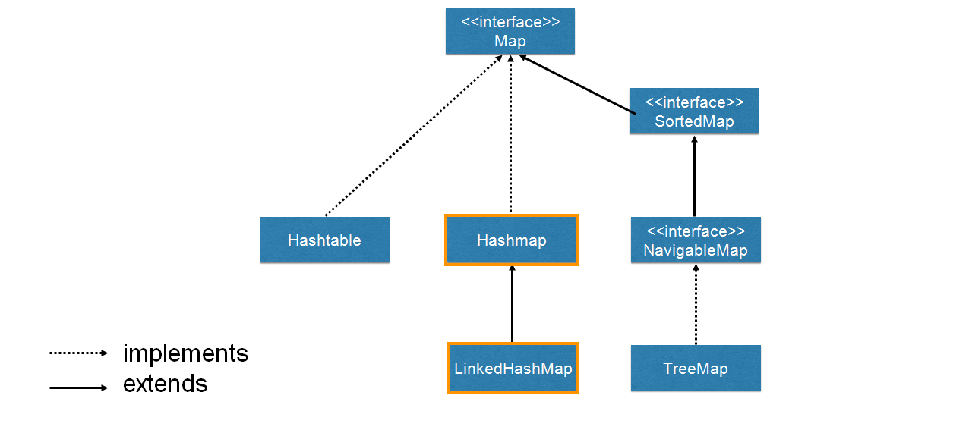
Java Object Oriented Concepts
Java interface Map - Hierarchy
Notes:
Map valt onder het Java Collection framework, maar heeft niet de Collection interface als root
Orange gemarkeerd zijn de meest gebruikte
Map is een interface, welke geïmplementeerd wordt door HashMap

Slide 34
Java Object Oriented Concepts
Java class HashMap
HashMap is 1 van de classes uit de Map familie die veel gebruikt wordt
HashMap (Maps over het algemeen) is een gegevens structuur die is ontworpen voor snelle “lookups” (zoeken)
Maps zijn efficienter dan Lists
Gegevens worden opgeslagen in key-value pairs met elke key uniek
Elke key verwijst naar een value
Key-value pairs worden map entries genoemd
Entries zijn niet geordend
HashMap bevat vele bruikbare methoden
Notes:
Toevoegen en verwijderen van entries is effcienter in Maps dan toevoegen en verwijderen van elements in Lists

Slide 35
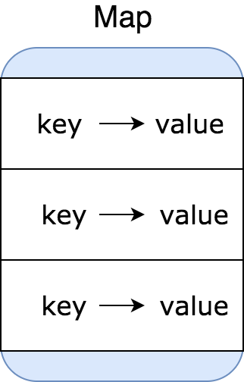
Java Object Oriented Concepts
Java class HashMap

Slide 36
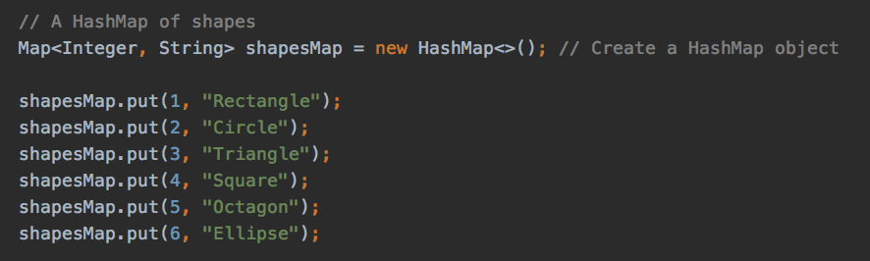
Java Object Oriented Concepts
Java class HashMap – Voorbeeld I
Notes:
Het instantieren van een nieuw HashMap object met key van het data type Integer en value van het type String
Het toevoegen van een aantal entries (key - value pairs)

Slide 37
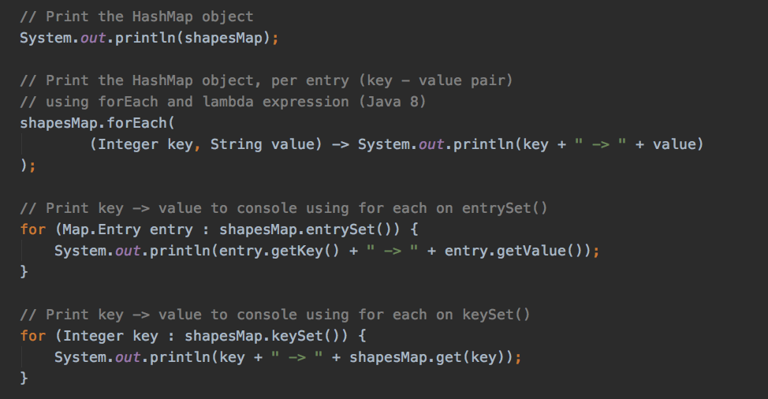
Java Object Oriented Concepts
Java class HashMap – Voorbeeld II
Notes:
Printen van het HashMap object in zn geheel.
Drie manieren om door een HashMap te itereren.
De eerste is m.b.v. een lambda expressie (Java 8), details cver lambda expressies worden buiten scope gelaten. Alleen de syntax wordt hier uitgelegd.
Itereren o.b.v. entrySet()
Itereren o.b.v. keySet()

Slide 38
Java Object Oriented Concepts
Assignment 38 – HashMap
Notes:
Deelnemers werken de voorbeelden I, II uit om een eerste ervaring met HashMap te krijgen

Slide 39
Java Object Oriented Concepts
Assignment 39 – A List Of Colors
Notes:
Het doel van deze opdracht is het oefenen met het class ArrayList.

Slide 40
Java Object Oriented Concepts
Assignment 40 – A Map Of Colors
Notes:
Het doel van deze opdracht is het oefenen met class HashMap en haar methoden.

Slide 41
Java Object Oriented Concepts
Assignment 41 – Extra - Words Count

